Slide 1
语文新课标学习

Slide 2
一．修订背景
1. 新时代我国社会和教育发展对语文课程的要求。
教育优先发展 立德树人的根本宗旨
（1）党的十九大
培养什么人？怎么培养人？为谁培养人？
（2）第四次工业革命时代：机械化 电器化 信息化 智能化
2.义务教育语文课程改革的第二个十年的成就与挑战。 （1）8次课程改革 （2）学生课业负担不减反增
3.当今世界外国母语教育课程改革的启示。 （1）核心素养 （2）跨学科学习（美国）
4.高中语文课程标准的制定、实施与修订。 （1）语文课程核心素养 （2）学习任务群

Slide 4
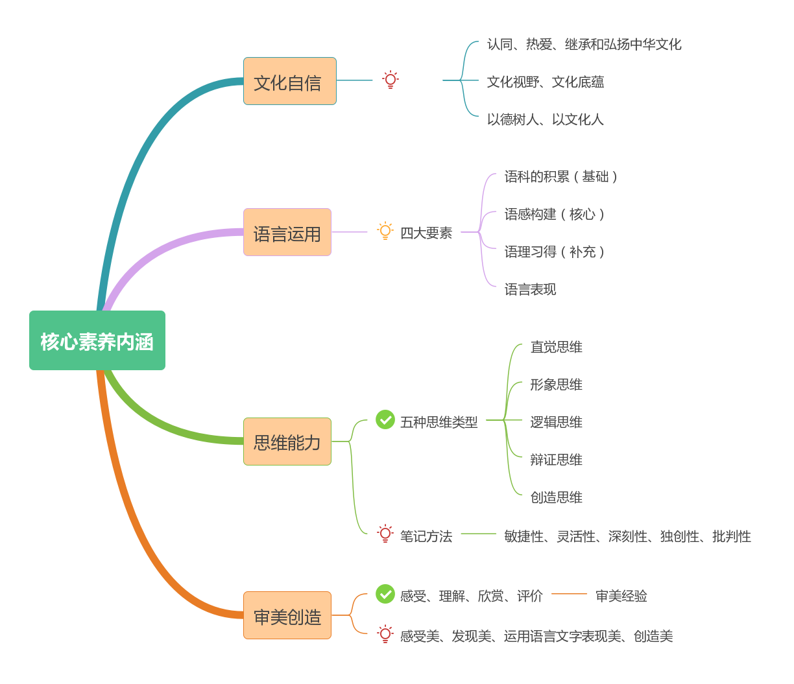
1.一个核心：语文课程核心素养 语文素养—语文学科核心素养—语文课程核心素养

Slide 5
2.五大课程理念
五大课程理念
课程目标 | 立足学生核心素养发展，充分发挥语文课程育人功能
课程结构 | 构建语文学习任务群，注重课程的阶段性和发展性
课程内容 | 突出课程内容的时代性和典范性，加强课程内容的整合
课程实施 | 加强课程实施的情境性和实践性，促进学习方式的改革
课程评价 | 倡导课程评价的过程性、整体性，重视评价的导向作用

Slide 6
3.五类课程主题
中华优秀 社会主义 外国 当代 传统文化 革命文化 先进文化 优秀文化 文化生活 _______.___________._____________.____________.____________.______ 基因 根脉 灵魂 视野 基础

Slide 7
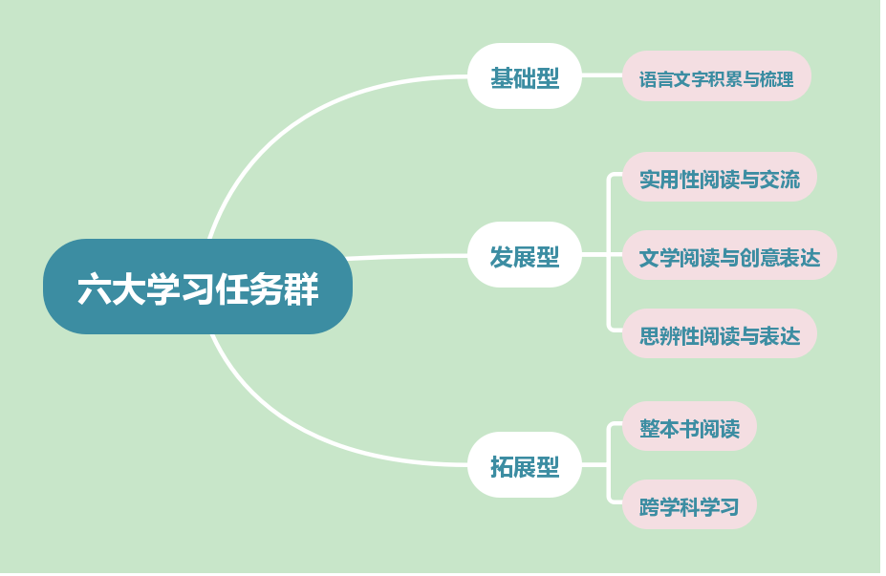
4.六个学习任务群
未来学习的方式、教学的方式、课堂变革的方式
学习任务群的特点
1.以语文课程核心素养为纲，不再是学科知识的逐点解析、语文技能的逐项训练。
2.以学科项目为载体，整合学习情境、学习内容、学习方法、学习资源等。
3.以问题情境为导向，不仅着眼于语言能力，还整合自主、合作、个性化等。
4.以学生充分的语文实践活动为主线，特别强调参与、体验与经历。
5.以自主合作、探究为主要学习方式，凸显学生学习语文的根本途径。
课程内容与核心素养：不再是线性联系，而是多维度、网状式、整合性的联结

Slide 8
5.四条教学建议
创设情境：凸显语文学习的实践特性
S
立德树人：彰显教学目标的育人导向
T
W
O
整体规划：体现语文学习任务群特点
智慧学习：探索新时代
教学方式改革

Slide 9
三、学习建议
“2022年版课标”学习建议
细读课表文本 | 逐字逐句的读，跟2010版课标比照着读
增强课改意识 | 建立起核心素养是纲的观念
重构课堂教学 | 对课堂结构、课堂策略、课堂途径做改变
提升课程素养 | 自身的语文课程的核心素养首先得提升和发展

Slide 10
若有不足敬请指正

